Slide 1
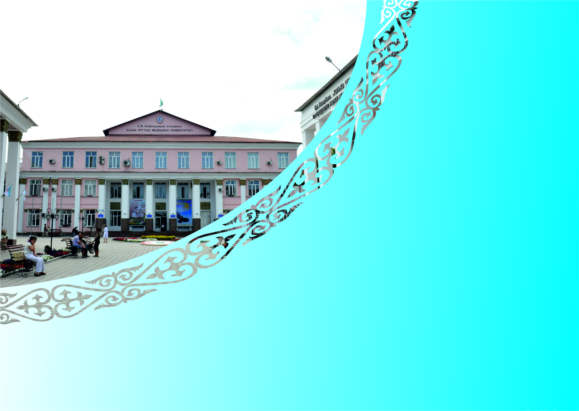
www.kaznmu.kz
Кафедра интернатуры по стоматологии
Эллективті пән”Туа бітті және жүре пайда болған жақ бет аймағы ақаулары”

Slide 2
Кредиттер саны-4 (180 сағат)
Контакты сағаттар-60 сағ.
СРИП-60сағ.
СРИ(интернның өзіндік жұмысы)

Slide 3
кафедра мұғалімдер ұжымы
1. Шалабаева К.З. – д.м.н., профессор КазҰМУ
2. Бектурганова Н.Д. – ассистент, магистр
3. Жумабаева К.Ж. – к.м.н., ассистент
4. Ширынбек И.Ш. - ассистент

Slide 4
Әлемде балалар барлық жерде бар. Тіл мен дәстурлер әр-түрлі болуы мүмкін, бір-ақ балалармен жұмыс жасайтын, емдейтін адамдарды ерекше сезім-балаларға деген махаббат біріктіреді.
Балаларға деген махаббат-балалар тіс дәрігерінің ең басты белгісі. Ал қалғанын үйренуге болады.
Т.Ф. Виноградова.

Slide 5
Элективті пән таңдау актуальдығы
Туа бітті және жүре пайда болған жақ бет аймағы жүйесі, ауыз қуысы органдарының дамуындағы ақаулары ең көп тараған патолгиялар қатарында.
Соның ішінде туа бітті ерін және таңдай жырықтары туа бітті даму ақауларының ішінде бірінші орында тұрады.

Slide 6
Туа бітті даму ақауларының этиологиялық факторлары, соның ішінде жақ бет аймағы, экзогенді және эндогенді болып бөлінеді.
Экзогенді факторлаға жатады:
Физикалық( механикалық, термиялық және иондаушы сәуле)
Химиялық ( гипоксиялық, витамин жетіспеушілігі, террагенді улардың әсері)
Биологиялық(қызылша, эпидемиялық паротит, белдемелі теміреткі, бактериялар және олардың токсиндері)
Эндогенді факторлар:
Патологиялық қан қуалау( Туа бітті жоғарғы ерін және таңдай жырықтары доминантты және рециссивті белгілері бойынша берілуі мүмкін.
Биологиялық жасушаның бүтіндігінің бұзылуы.
Жынысының, жас және туыстық некелердің әсерінен.

Slide 7
Туа бітті жоғарғы ерін және таңдай жырықтары туа бітті ақаулар ішінде таралауы жиілігі бойынша үшінші орында, ал басқа авторлардың есебімен аяқ қол туа бітті ақауларынан кейін екінші орында.
Орта есеппен туылған балалардың 1:600,800

Slide 8
Туа бітті ерін және таңдай жырықтары

Slide 9
Туа бітті мұрын деформациясы, мұрын атрезиясы

Slide 10
Туа бітті құлақ қалқаны атрезиясы, туа бітті әр-түрлі құлақ қалқаны деформациялары мен аномалиялары№

Slide 11
Туа бітті қан тамыр ісіктері (лимфангиома, гемангиома)

Slide 12
Туа бітті тіл және жоғарғы, төменгі ерін аномалиялары. Тар ауыз кіре-берісі.

Slide 13
Жақ бет дисплазиясы

Slide 14
Әр-түрлі симптомокомплекстер

Slide 15
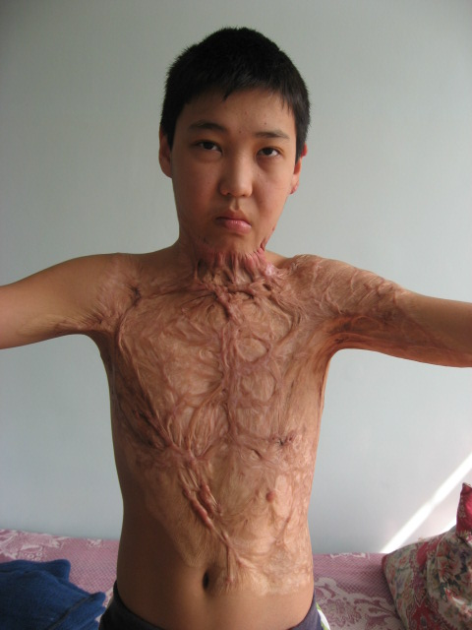
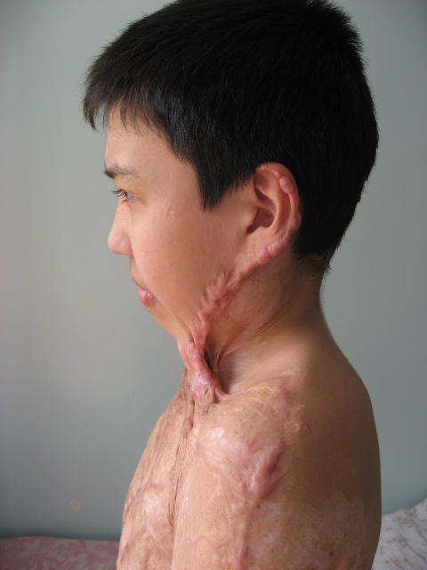
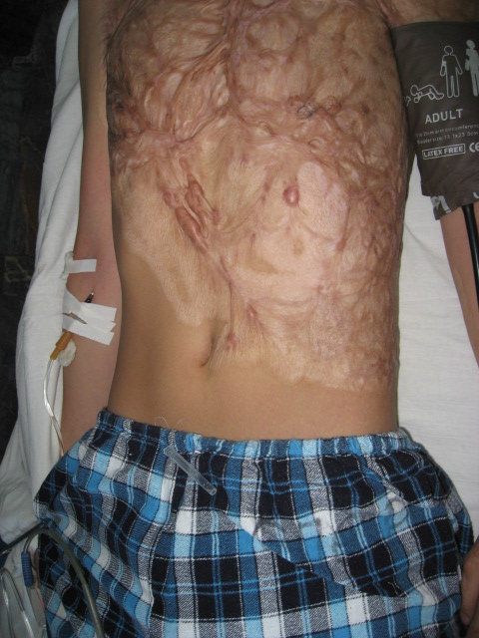

Slide 16
Туа бітті ерін және таңдай жырықтарын сатылап реабилитациялау схемасы.
I Перзентхана
Преформирленген ортопедиялық аппарат ты жасау және қондыру(1-3 күн)
Хейлопластика көрсеткіштер бойынша ( 11-14 кун)
II Ауруханаға дейінгі кезең
Ортопедиялық ем
Массаж
Логопедиялық ем
III Госпитальдық кезең
Хейлопластика 6-12 ай
Шектелген таңдай жырықтарында 2-3 жасында
Шектелмеген ерін және таңдай жырықтарында 3-5 жас.
IV Госпитальды кезең
Ортопедиялық және ортодонтиялық ем
Логопедиялық ем
Массаж ЛФК
Көрсеткіштер болса
Коррекциялаушы операциялар
Қалдық дефекты жою
Протездеу
12 жастан кейн ринопластика

Slide 19
Корригирлеуші операциялар

Slide 20
Білім беру үрдісін ұйымдастыру
Бастапқы білім беру деңгейін анықтау
Клиникалық қабылдау
Шыққандағы білім деңгейін анықтау
Дебрифинг
Соңғы білім деңгейін анықтау ( экзамен)

